Slide 1

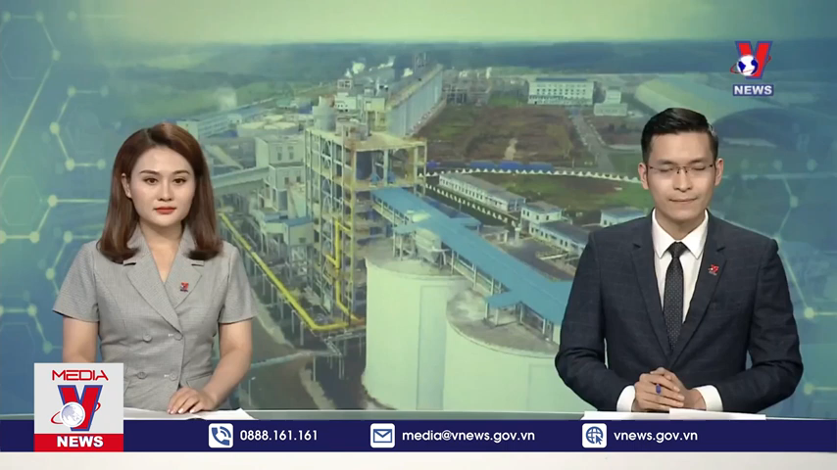
KHỞI ĐỘNG
Quan sát video clip, hãy cho biết video clip nói đến việc khai thác loại khoáng sản nào? Loại khoáng sản này phân bố ở vùng nào của nước ta?
KHAI THÁC BÔ-XÍT Ở TÂY NGUYÊN

Slide 2


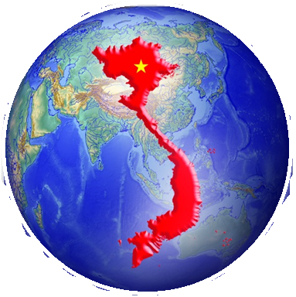


KHOÁNG SẢN VIỆT NAM
BÀI 3
ĐỊA LÍ 8

Slide 3

LỚP
8
PHẦN ĐỊA LÍ
BÀI 3. KHOÁNG SẢN VIỆT NAM
NỘI DUNG BÀI HỌC
1
ĐẶC ĐIỂM CHUNG CỦA KHOÁNG SẢN VIỆT NAM
2
ĐẶC ĐIỂM PHÂN BỐ CÁC LOẠI KHOÁNG SẢN CHỦ YẾU
3
SỬ DỤNG HỢP LÍ TÀI NGUYÊN KHOÁNG SẢN
4
LUYỆN TẬP VÀ VẬN DỤNG

Slide 4


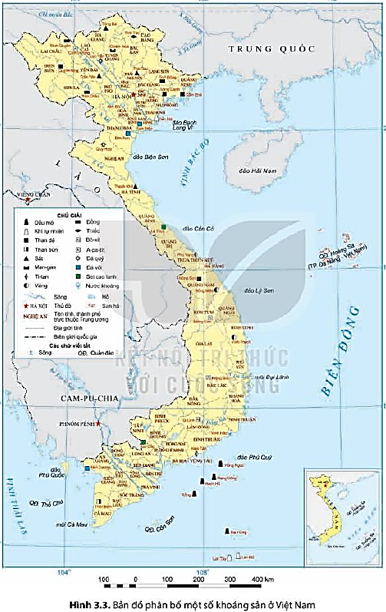



BÀI 3
1
ĐẶC ĐIỂM CHUNG CỦA KHOÁNG SẢN VIỆT NAM
Quan sát hình 3.3 và kênh chữ SGK, em hãy chứng minh khoáng sản nước ta khá phong phú và đa dạng.
- Có trên 5000 mỏ và điểm quặng của hơn 60 loại khoáng sản khác nhau.
- Một số loại khoáng sản: dầu mỏ, khí tự nhiên, than đá, than bùn, sắt, mangan, titan, vàng, đồng, thiếc, bô-xit, apatit, đá quý, đá vôi, sét, cao lanh, nước khoáng.

Slide 5
BÀI 3
1
ĐẶC ĐIỂM CHUNG CỦA KHOÁNG SẢN VIỆT NAM
Quan sát hình 3.3 và kênh chữ SGK, em hãy cho biết khoáng sản nước ta chia làm mấy nhóm? Tên các khoáng sản của từng nhóm.
3 nhóm
Khoáng sản năng lượng: than đá, dầu mỏ, khí tự nhiên,….
Khoáng sản kim loại: sắt, đồng, bô-xit, man-gan, đất hiếm,...
Khoáng sản phi kim loại: a-pa-tit, đá vôi, sét, cao lanh,…

Slide 7
. Đất hiếm là gì?
Đất hiếm tiếng anh gọi là Rare earth, chúng là nhóm nguyên tố hiếm có hàm lượng ít trong vỏ Trái đất và rất khó tách ra từng nguyên tố riêng biệt.
Cụ thể, hiện có khoảng 17 nguyên tố đất hiếm như sau:
Xeri (Ce), dysprosi (Dy), erbi (Er), europi (Eu), gadolini (Gd), holmi (Ho), lantan (La), luteti (Lu), neodymi (Nd), praseodymi (Pr), promethi (Pm), samari (Sm), scandi (Sc), terbium (Tb), thuli (Tm), ytterbi (Yb) và yttri (Y).
Chúng đóng một vai trò quan trọng, thiết yếu trong cuộc sống và sản xuất. Do vậy mà được xếp vào hàng cực kì quan trọng cho các ngành công nghiệp (trong đó gồm cả ngành sản xuất vũ khí).

Slide 8
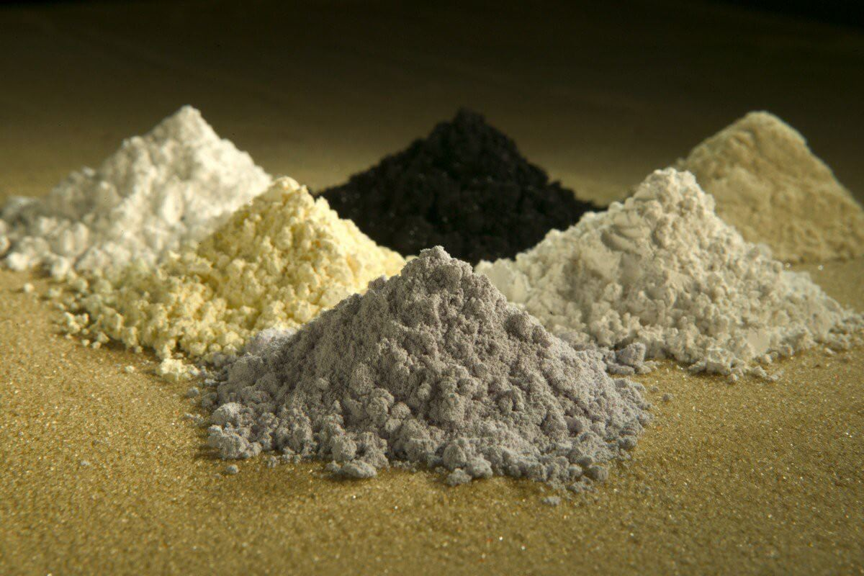

Slide 9
3. Những ứng dụng quan trọng của đất hiểm
3.1 Ứng dụng đất hiếm trong công nghiệp
Chúng được sử dụng nhiều trong các ngành công nghiệp như sau:
Được dùng để chế tạo các nam châm vĩnh cửu cho các máy phát điện.
Góp phần vào hoạt động chế tạo các nam châm ở các máy tuyển từ trong công nghệ tuyển khoáng. Nam châm lại là một phần thiết yếu của ổ đĩa, mô tơ nhỏ, bất cứ thứ loa nào phát ra âm thanh, turbine chạy điện hay máy phát.
Giúp chế tạo các đèn cathode trong các máy vô tuyến truyền hình.
Được làm chất xúc tác ở trong công nghệ lọc hóa dầu và xử lý môi trường hiệu quả.
Được dùng để làm vật liệu siêu dẫn.
Các ion của đất hiếm còn được sử dụng phổ biến như các vật liệu phát quang trong các ứng dụng quang điện.
Ứng dụng quan trọng trong công nghệ laser hồng ngoại cho mục đích quân sự.
Đặc biệt nó còn có thể được sử dụng để chế tạo cảm biến cho hệ thống tên lửa.
Đáng chú ý, đất hiếm được ứng dụng nhiều trong ngành công nghiệp kính. Cụ thể: Cerium, lanthanum và lutetium được dùng trong cả việc đánh mặt kính và thêm các màu sắc cho kính.
Chúng còn được tìm thấy trong các đồ gia dụng để giúp máy tính và điện thoại thông minh nhẹ hơn, nhỏ gọn và hiệu quả hơn rất nhiều.
Chúng còn được tìm thấy trong ống nhòm, động cơ máy bay hoặc các chất phụ gia trong hệ thống khí thải xe hơi để giúp giảm phát thải.

Slide 10
3.2 Ứng dụng trong nông nghiệp
Còn đối với ngành nông nghiệp, đất hiếm được bổ sung thêm vào phân bón cho cây trồng. Đặc biệt, các chế phẩm phân bón vi lượng giúp tăng năng suất và chống chịu sâu bệnh cho các loại cây trồng. Đồng thời, chúng cũng được dùng như một chất thử nghiệm để bổ sung vào thức ăn trong chăn nuôi.
Đất hiếm còn giúp diệt mối mọt trong các cây mục để giúp bảo tồn các di tích lịch sử.
3.3 Ứng dụng trong y tế
Đây là một trong những ứng dụng quan trọng của đất hiếm. Chúng được dùng để sản xuất các loại thiết bị phẫu thuật, thuốc trị ung thư, máy tạo nhịp tim, thuốc viêm khớp.

Slide 11
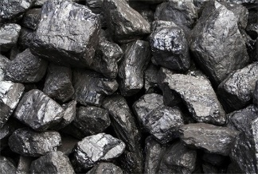
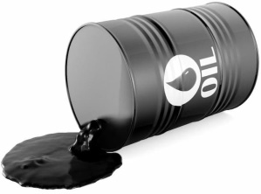

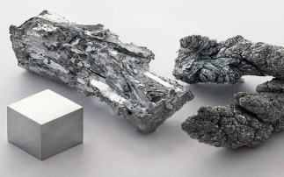
BÀI 3
1
ĐẶC ĐIỂM CHUNG CỦA KHOÁNG SẢN VIỆT NAM
Quan sát các hình ảnh và kênh chữ SGK, cho biết phần lớn khoáng sản nước ta có trữ lượng như thế nào? Kể tên các khoáng sản có trữ lượng lớn ở nước ta.
Than đá
Dầu mỏ
- Phần lớn các mỏ khoáng sản ở nước ta có trữ lượng trung bình và nhỏ.
- Một số loại khoáng sản có trữ lượng lớn như: than đá, dầu mỏ, khí tự nhiên, sắt, bô-xit,...
Khí tự nhiên
Sắt

Slide 12
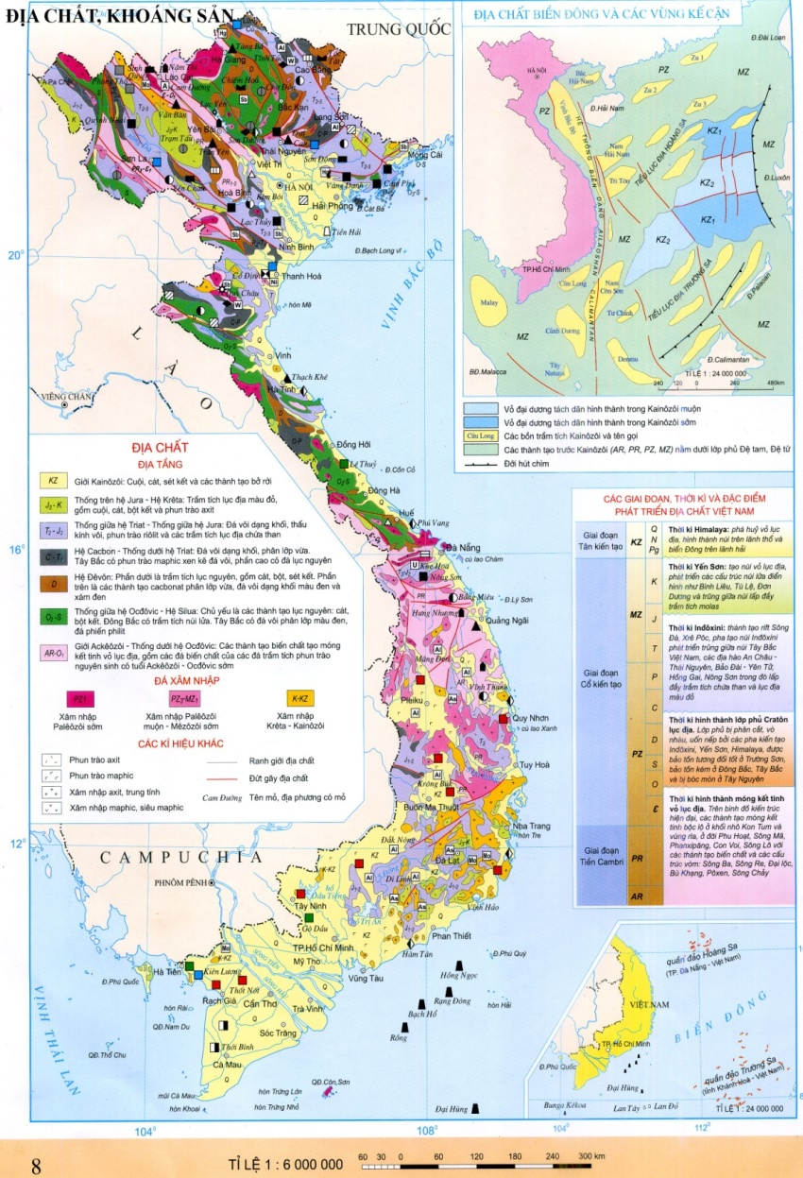
BÀI 3
1
ĐẶC ĐIỂM CHUNG CỦA KHOÁNG SẢN VIỆT NAM
Quan sát Atlat tr8 và kênh chữ SGK, em hãy giải thích vì sao khoáng sản nước ta lại phong phú và đa dạng?
Lịch sử phát triển địa chất lâu dài và phức tạp qua 3 giai đoạn: Tiền Cambri, Cổ kiến tạo và Tân kiến tạo.
Vị trí địa lí nước ta nằm ở nơi giao nhau giữa 2 vành đai sinh khoáng lớn là Thái Bình Dương và Địa Trung Hải.

Slide 13
BÀI 3
1
ĐẶC ĐIỂM CHUNG CỦA KHOÁNG SẢN VIỆT NAM
Quan sát hình 3.3 và kênh chữ SGK, em hãy cho biết khoáng sản nước ta phân bố như thế nào?
Khoáng sản nước ta phân bố ở nhiều nơi, nhưng tập trung chủ yếu ở miền Bắc, miền Trung và Tây Nguyên.

Slide 14


BÀI 3
1
ĐẶC ĐIỂM CHUNG CỦA KHOÁNG SẢN VIỆT NAM
- Cơ cấu: Khoáng sản nước ta khá phong phú và đa dạng: hơn 60 loại khoáng sản khác nhau như khoáng sản: năng lượng, kim loại, phi kim loại.
- Quy mô: phần lớn các mỏ khoáng sản ở nước ta có trữ lượng trung bình và nhỏ.
- Phân bố: Khoáng sản nước ta phân bố ở nhiều nơi, nhưng tập trung chủ yếu ở miền Bắc, miền Trung và Tây Nguyên.

Slide 15
BÀI 3
2
ĐẶC ĐIỂM PHÂN BỐ CÁC LOẠI KHOÁNG SẢN
CHỦ YẾU
Quan sát hình 3.3 và kênh chữ SGK, em hãy cho biết trữ lượng và xác định sự phân bố của than đá, dầu mỏ và khí tự nhiên ở nước ta.
- Than đá: Tổng trữ lượng khoảng 7 tỉ tấn, phân bố ở bể than Quảng Ninh.
- Dầu mỏ và khí tự nhiên: Tổng trữ lượng khoảng 10 tỉ tấn dầu quy đổi, phân bố ở vùng thềm lục địa phía đông nam.

Slide 17
BÀI 3
2
ĐẶC ĐIỂM PHÂN BỐ CÁC LOẠI KHOÁNG SẢN
CHỦ YẾU
Quan sát hình 3.3 và kênh chữ SGK, em hãy cho biết trữ lượng và xác định sự phân bố của bô-xít và sắt ở nước ta.
- Bô-xít: Tổng trữ lượng khoảng 9,6 tỉ tấn, phân bố ở Tây Nguyên (Đắk Nông, Lâm Đồng, Gia Lai, Kon Tum,...), ngoài ra còn có ở một số tỉnh phía bắc (Lạng Sơn, Cao Bằng, Hà Giang,...).
- Sắt: Tổng trữ lượng khoảng 1,1 tỉ tấn, phân bố ở ở khu vực Đông Bắc (Thái Nguyên, Lào Cai, Hà Giang),... và Bắc Trung Bộ (Hà Tĩnh).

Slide 18
BÀI 3
2
ĐẶC ĐIỂM PHÂN BỐ CÁC LOẠI KHOÁNG SẢN
CHỦ YẾU
Quan sát hình 3.3 và kênh chữ SGK, em hãy cho biết trữ lượng và xác định sự phân bố của A-pa-tít, ti-tan và đá vôi ở nước ta.
- A-pa-tít: Tổng trữ lượng khoảng 2 tỉ tấn, phân bố ở Lào Cai.
- Ti-tan: Tổng trữ lượng khoảng 663 triệu tấn, phân bố ở ở ven biển từ Quảng Ninh đến Bà Rịa - Vũng Tàu.
- Đá vôi: Tổng trữ lượng lên đến 8 tỉ tấn, phân bố ở ở vùng núi phía Bắc và Bắc Trung Bộ.

Slide 19
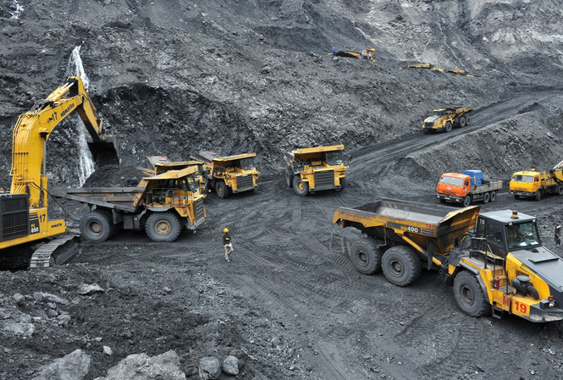
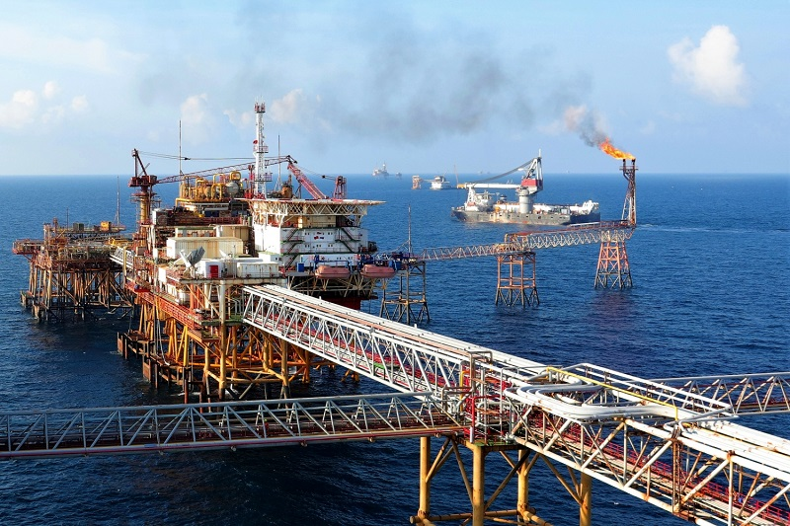
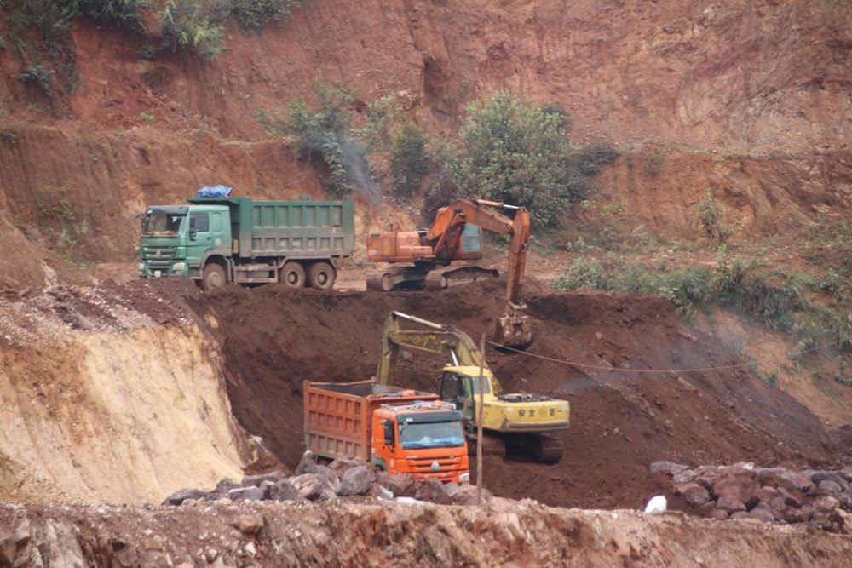
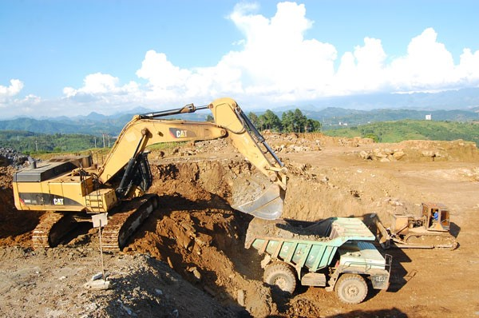
BÀI 3
2
ĐẶC ĐIỂM PHÂN BỐ CÁC LOẠI KHOÁNG SẢN
CHỦ YẾU
Khai thác than ở Quảng Ninh
Khai thác dầu khí ở thềm lục địa
Khai thác sắt ở Thái Nguyên
Khai thác A-pa-tít ở Lào Cai

Slide 20
BÀI 3
2
ĐẶC ĐIỂM PHÂN BỐ CÁC LOẠI KHOÁNG SẢN
CHỦ YẾU
Quan sát Atlat tr8 và kênh chữ SGK, giải thích sự phân bố khoáng sản ở nước ta.
- Sự phân hoá phức tạp, đa dạng của các hoạt động địa chất nội sinh và ngoại sinh.
- Các mỏ khoáng sản nội sinh thường tập trung tại các đứt gãy sâu với hoạt động uốn nếp và mac-ma diễn ra mạnh mẽ.
- Các khoáng sản ngoại sinh thường tập trung ở vùng biển nông, thềm lục địa hoặc vùng trũng trong nội địa.

Slide 21
BÀI 3
2
ĐẶC ĐIỂM PHÂN BỐ CÁC LOẠI KHOÁNG SẢN
CHỦ YẾU
- Than đá: ở bể than Quảng Ninh.
- Dầu mỏ và khí tự nhiên: ở vùng thềm lục địa phía đông nam.
- Bô-xít: ở Tây Nguyên ngoài ra còn có ở một số tỉnh phía bắc.
- Sắt: ở khu vực Đông Bắc và Bắc Trung Bộ.
- A-pa-tít: ở Lào Cai.
- Ti-tan: ở ven biển từ Quảng Ninh đến Bà Rịa - Vũng Tàu.
- Đá vôi: ở vùng núi phía Bắc và Bắc Trung Bộ.

Slide 22

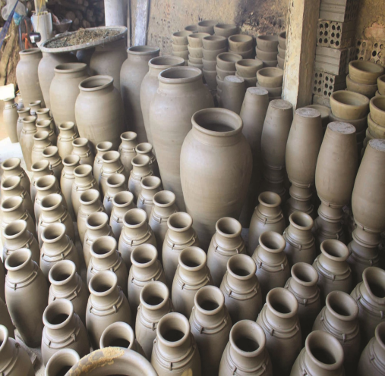
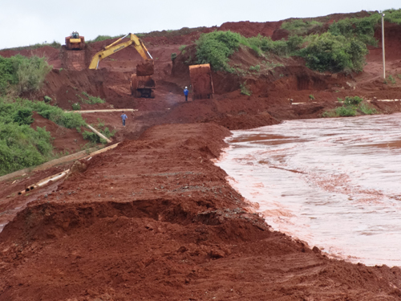
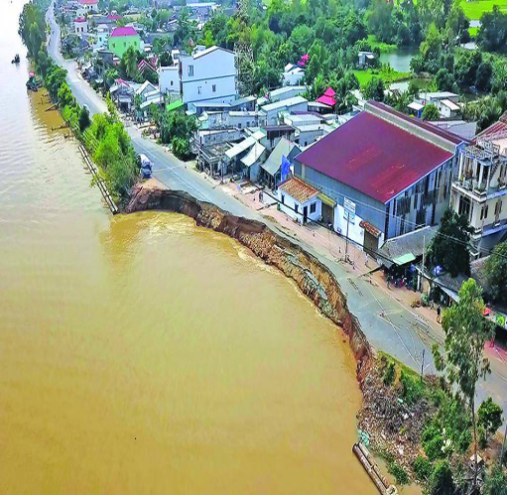
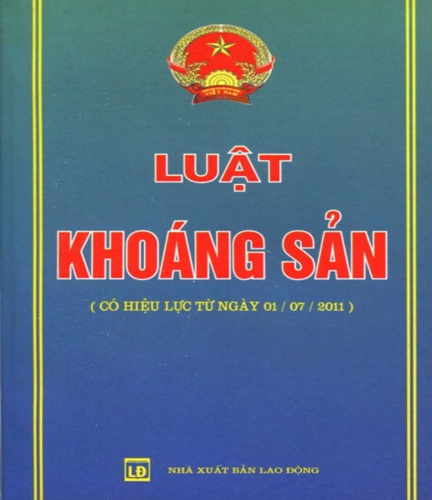
BÀI 3
3
SỬ DỤNG HỢP LÍ TÀI NGUYÊN KHOÁNG SẢN
HOẠT ĐỘNG NHÓM
Thời gian: 5 phút
NHIỆM VỤ
* NHÓM 1, 2, 3 VÀ 4: Quan sát các hình ảnh và kênh chữ SGK, Nêu vai trò của tài nguyên khoáng sản, hiện trạng khai thác và sử dụng tài nguyên khoáng sản nước ta. Giải thích nguyên nhân.
* NHÓM 5, 6, 7 VÀ 8: Quan sát các hình ảnh và kênh chữ SGK, việc khai thác và sử dụng tài nguyên khoáng sản chưa hợp lí gây ra những hậu quả gì? Lấy ví dụ cụ thể để chứng minh. Nêu các biện pháp sử dụng hợp lí tài nguyên khoáng sản nước ta.
Bình gốm làm bằng
đá vôi
Khai thác Bô-xít trái phép ở Tây Nguyên
Sạt lở sông Hậu do khai thác cát

Slide 23
BÀI 3
3
SỬ DỤNG HỢP LÍ TÀI NGUYÊN KHOÁNG SẢN
Vai trò: Cung cấp nguyên liệu, nhiên liệu cho nhiều ngành công nghiệp cũng như đảm bảo an ninh năng lượng cho quốc gia, phát triển kinh tế và đời sống.
Hiện trạng: Khai thác và sử dụng khoáng sản còn chưa hợp lí.
Nguyên nhân: Khai thác quá mức, bừa bãi, trái phép, công nghệ khai thác còn lạc hậu.
3

Slide 24
BÀI 3
3
SỬ DỤNG HỢP LÍ TÀI NGUYÊN KHOÁNG SẢN
Hậu quả: Gây lãng phí, ảnh hưởng xấu đến môi trường và phát triển bền vững. Bên cạnh đó, một số loại khoáng sản bị khai thác quá mức dẫn tới nguy cơ cạn kiệt.
Ví dụ: Sạt lở sông Hậu do khai thác cát, ô nhiễm biển do khai thác dầu ở thềm lục địa phía nam.
Giải pháp: Phát triển các hoạt động điều tra, thăm dò; khai thác, chế biến, đẩy mạnh đầu tư với công nghệ tiên tiến, thiết bị hiện đại, phát triển công nghiệp chế biến, bảo vệ khoáng sản chưa khai thác và sử dụng tiết kiệm và tổ chức tuyên truyền, phổ biến, giáo dục pháp luật.
7

Slide 25
BÀI 3
3
SỬ DỤNG HỢP LÍ TÀI NGUYÊN KHOÁNG SẢN
- Hiện trạng: việc khai thác và sử dụng còn chưa hợp lí.
- Nguyên nhân: khai thác quá mức, bừa bãi, trái phép, công nghệ khai thác còn lạc hậu,...
- Hậu quả: gây lãng phí, cạn kiệt, ảnh hưởng xấu đến môi trường và phát triển bền vững.
- Giải pháp:
+ Phát triển các hoạt động điều tra, thăm dò; khai thác, chế biến.
+ Đẩy mạnh đầu tư với công nghệ tiên tiến, thiết bị hiện đại.
+ Phát triển công nghiệp chế biến.
+ Bảo vệ khoáng sản chưa khai thác và sử dụng tiết kiệm.
+ Tổ chức tuyên truyền, phổ biến, giáo dục pháp luật.

Slide 26
BÀI 3
EM CÓ BIẾT?
LUẬT KHOÁNG SẢN VIỆT NAM
Điều 8. Những hành vi bị cấm
1. Lợi dụng hoạt động khoáng sản xâm phạm lợi ích của Nhà nước, quyền và lợi ích hợp pháp của tổ chức, cá nhân.
2. Lợi dụng thăm dò để khai thác khoáng sản.
3. Thực hiện điều tra cơ bản địa chất về khoáng sản, hoạt động khoáng sản khi chưa được cơ quan quản lý nhà nước có thẩm quyền cho phép.
4. Cản trở trái pháp luật hoạt động điều tra cơ bản địa chất về khoáng sản, hoạt động khoáng sản.
5. Cung cấp trái pháp luật thông tin về khoáng sản thuộc bí mật nhà nước.
6. Cố ý hủy hoại mẫu vật địa chất, khoáng sản có giá trị hoặc quý hiếm.
7. Các hành vi khác theo quy định của pháp luật.

Slide 27
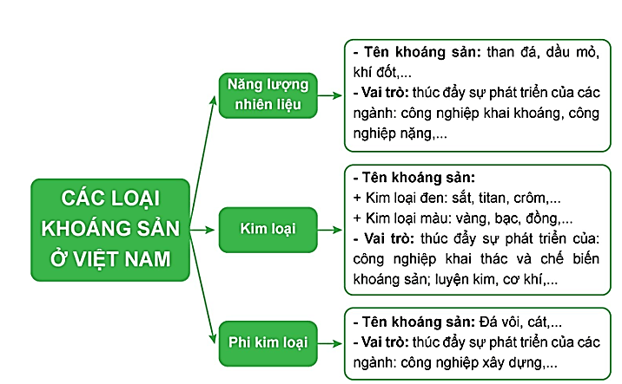

BÀI 3
4
LUYỆN TẬP VÀ VẬN DỤNG
a. Luyện tập
Dựa vào kiến thức đã học, hãy vẽ sơ đồ thể hiện sự đa dạng của tài nguyên khoáng sản Việt Nam.

Slide 28

BÀI 3
4
LUYỆN TẬP VÀ VẬN DỤNG
b. Vận dụng
Tìm hiểu về một loại khoáng sản chủ yếu của Việt Nam.
KHAI THÁC THAN ĐÁ Ở QUẢNG NINH
- Quảng Ninh hiện có trữ lượng than đá khoảng hơn 3 tỷ tấn, hầu hết thuộc dòng an-tra-xít, tỷ lệ các-bon ổn định 80 - 90%; phần lớn tập trung tại 3 khu vực: Hạ Long, Cẩm Phả và Uông Bí , Đông Triều; mỗi năm cho phép khai thác khoảng 30 - 40 triệu tấn.
- Xác định được mục tiêu phát triển kinh tế bền vững, lâu dài, Quảng Ninh đã từng bước lập kế hoạch cùng với Tập đoàn TKT đưa ra lộ trình hợp lý để đóng cửa những mỏ than lộ thiên và chuyển hẳn sang khai thác hầm lò. Việc làm này không gây tác động nhiều đến phát triển kinh tế mà mở ra phương thức mới với phương châm chuyển dịch phát triển kinh tế từ “nâu” sang “xanh”, hướng tới phát triển những thành phố du lịch không còn khói, bụi.

